Slide 1
CPD相似度扫描分享
原理
例子
改进

Slide 2
原理
语言
路径
Tokens
CPD
C++Parser
解析
JavaParser
index,identifier,hashCode
List<TokenEntry>
tokenSrcID,beginLine,image,file
markGroup
(Map<TokenEntry, List<TokenEntry>)
减小笛卡尔积
txt
xml
List笛卡尔积比较
Renderer
csv
json

Slide 3
例子
有一个文件里面有一段代码：good game luck good game
找出tokens超过两个的重复代码，很明显，good game是重复代码。
TokenEntry:
tokenSrcID: 文件绝对路径；
beginLine: 分词起始行；
image: 每个分词；(新增)
file: 文件目录；(新增)
index: 记录分词索引，不重复；
identifier: 自增值，当有重复分词出现，值不加1（为上一分词identifier值），有重复；
hashCode: hash值
1、分词：
List<TokenEntry>: good, game, luck, good, game
2、分组：
Map<TokenEntry, Object>: Object为:List<TokenEntry>或TokenEntry
{good, [good, good]}
{game, game}
{luck, luck}

Slide 4
3、笛卡尔积比较：
[good(0), good(3)] VS [good(0), good(3)]
过滤：索引差值小于定义Token值直接过滤掉。
0-0 < 2
3-3 < 2
0-3 < 2
计算重复数：索引偏移比较identifier是否相等。
good(3) 与 good(0)
i = 0;
0 + 3 = 3(1) 等于 0 + 0 = 0(1)
i = 1;
1 +３ = 4(2) 等于 1 + 0 = 1(2)
i = 2;
2 + 3 = 5(4)不等于 2 + 0 = 2(3)
4、结果：
good game重复tokens是2
 | good | game | luck | good | game | EOFMarker
index (索引) | 0 | 1 | 2 | 3 | 4 | 5
identifier(标志位) | 1 | 2 | 3 | 1 | 2 | 4

Slide 5
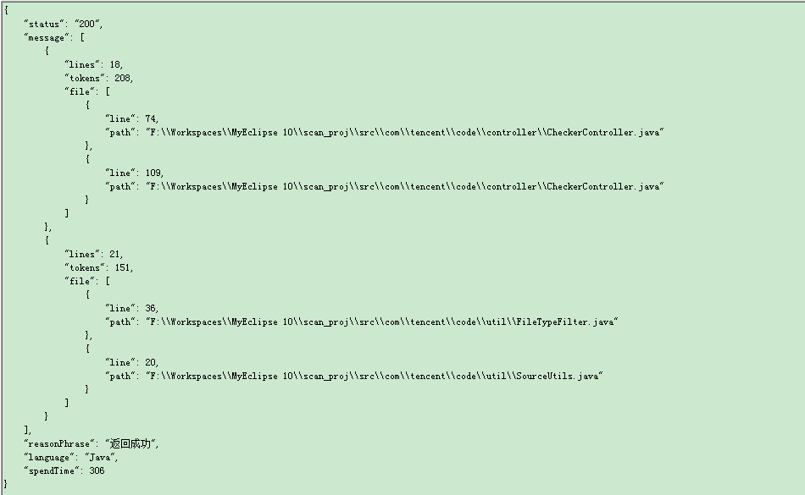
实际项目扫描结果

Slide 6
改进-命令行文件扫描
源代码命令行仅支持目录级别，改进后支持到文件级别。增强了程序功能。

Slide 7
改进-去掉<codefragment>
返回结果包含有代码片段节点，但我们的需求是不需要的，因为可以通过文件名、起始行、重复行数可以定位代码片段。提高了程序效率。

Slide 8
改进-扩展object-c
支持Java,JSP,C,C++,Fortran,PHP,AS。
Objectivec
Language
Objectivec
Tokenizer
.m
.h
ObjCParser
List<TokenEntry>

Slide 9
改进-扩展Render
扩展JSONRenderer。
请求
请求
CPD
转换数据格式
json
改进后
CPD
时间缩减6%-10%，
返回数据越大，
效果越明显。
扫描结果
txt,csv,xml
扫描结果
txt,csv,xml,json

Slide 10
改进-拉取一次代码
一个项目包含多种语言，只需拉一次代码。
请求(c,java)
请求(c,java)
较大的缩减时间，
尤其针对一个项目语言种类多，
项目文件较大。
Checkout(c)
Checkout(java)
Checkout(c,java)
改进后
Scan(c)
Scan(java)
Scan(c)
Scan(java)
扫描结果
扫描结果

Slide 11
改进-其他语言匹配
支持其他语言文本匹配相似度, 并且支持可以同时扫描多种语言。
请求(js,txt)
请求(js,txt)
缩减一定的时间
Checkout(js,txt)
Checkout(js,txt)
改进后
Scan(js)
Scan(txt)
Scan(js,txt)
扫描结果
扫描结果

Slide 12
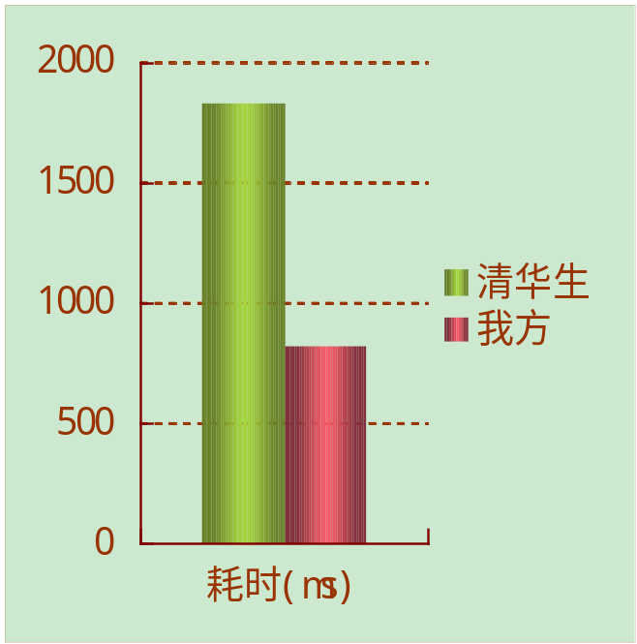
改进-项目间扫描
支持项目间扫描，改动源码较少，扫描用时较短。
笛卡尔积
YES
判断file是否相等?
NO
项目内
项目间
扫描结果对比
比较

Slide 13
改进-其他空间
尽可能的减小笛卡尔乘积？（待做）
模糊匹配方向增强？（待做）

Slide 14
CPD优缺点
优点：
扫描速度快，准确度高。
缺点：
模糊匹配效果不佳，有漏扫情况。
延伸：
sonar支持模糊匹配，但也有漏扫情况，与CPD可以互相弥补。

Slide 15
Thanks

